Slide 1
Семья-это мы!!!

Slide 2
Семья – это счастье, любовь и удача,
Семья – это летом поездки на дачу.
Семья – это праздник, семейные даты,
Подарки, покупки, приятные траты.
Рожденье детей, первый шаг, первый лепет,
Мечты о хорошем, волненье и трепет.
Семья – это труд, друг о друге забота,
Семья – это много домашней работы.

Slide 3
Не красна изба углами, а… (красна пирогами)
Хозяюшка в дому, что… (оладушек в меду).
Когда семья вместе и (сердце на месте).)
В гостях хорошо… (а дома лучше).
Дома и… (стены помогают).
Мой дом… (моя крепость).
Нет лучше дружка… (чем родная матушка).
Вся семья вместе, … (так и душа на месте).
Где любовь да совет… (там и горя нет).
На что и клад, коли… (в семье лад).
В каждой избушке (свои погремушки)

Slide 4
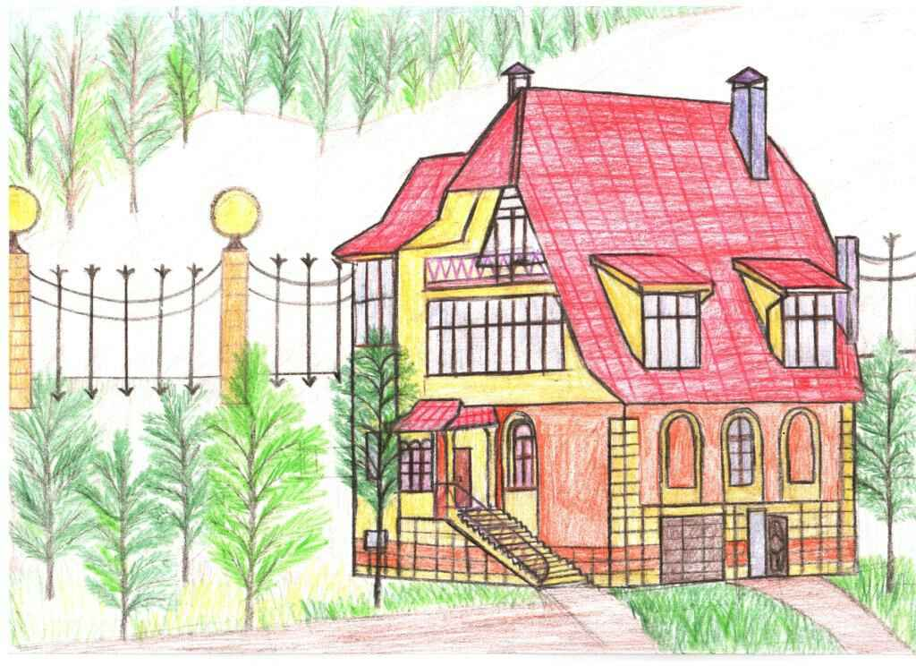
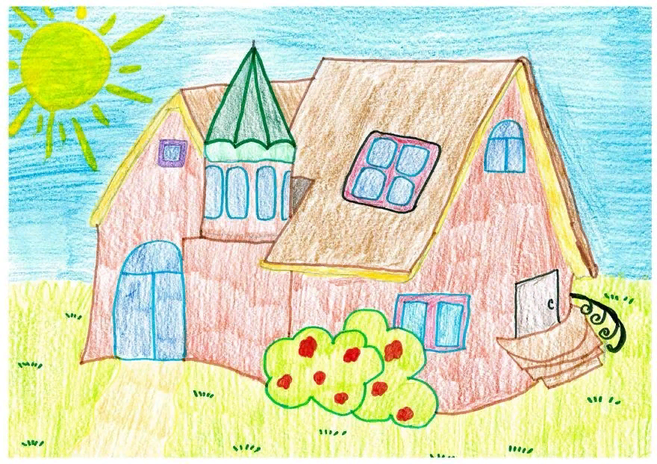
Дом нашей мечты!!!

Slide 5
Шла корова по Луне ….

Slide 6
Мы спросили попугая ….

Slide 7
Стрекоза на шляпу села…..

Slide 8
сварен
…

Slide 11
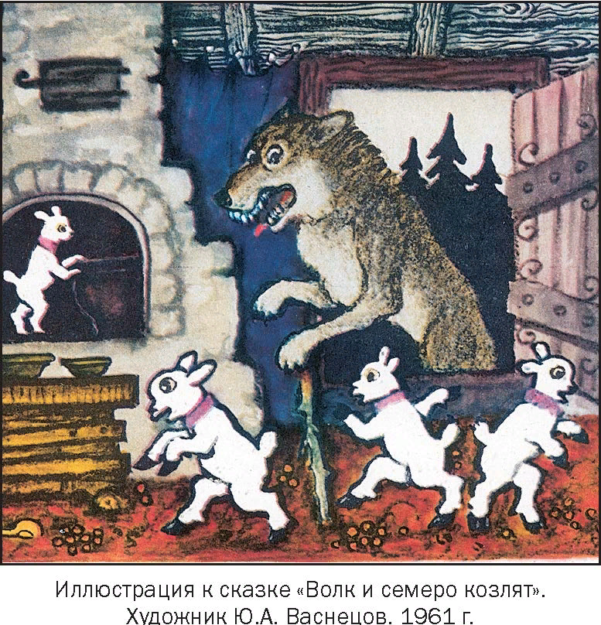

Slide 12
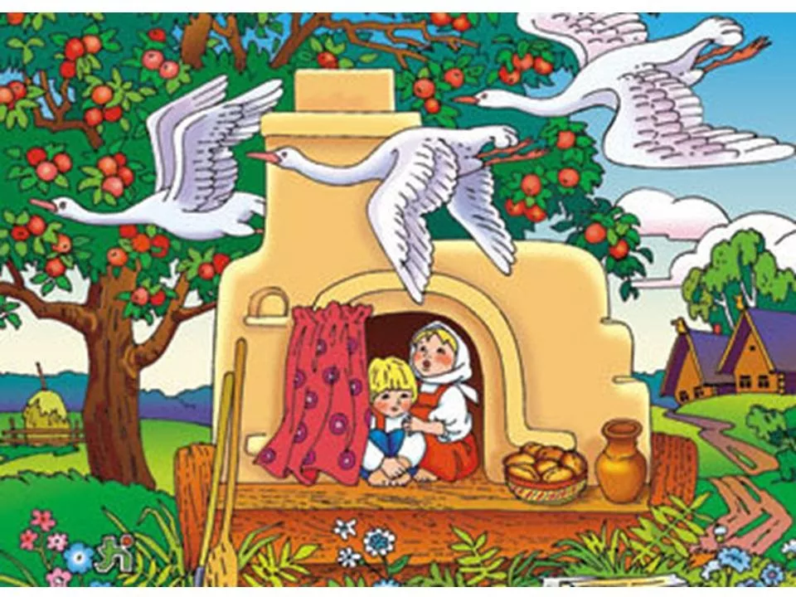

Slide 14
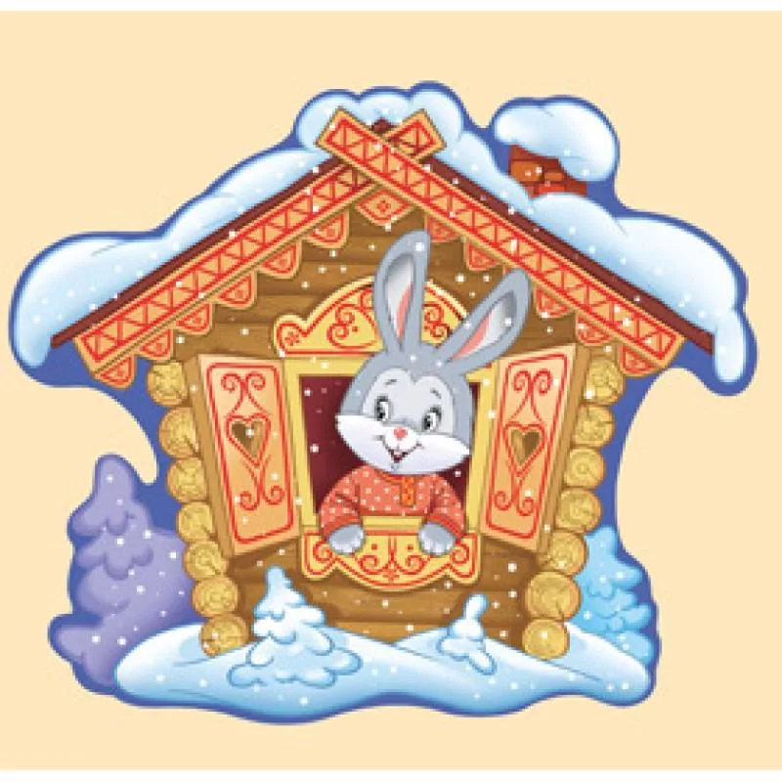

Slide 15
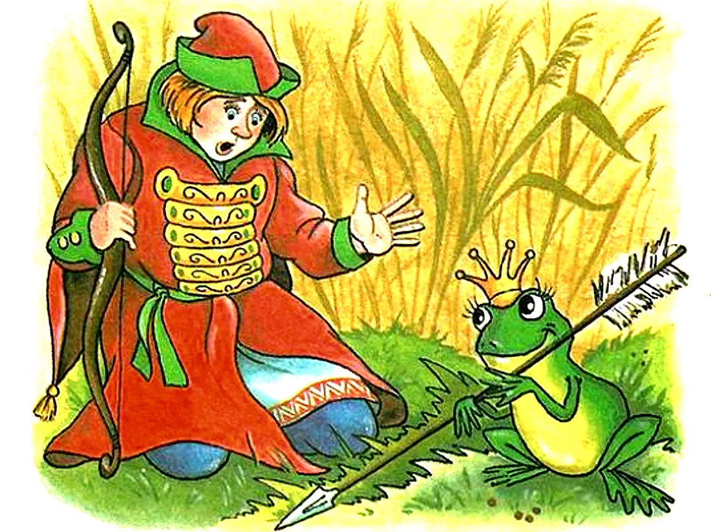

Slide 16
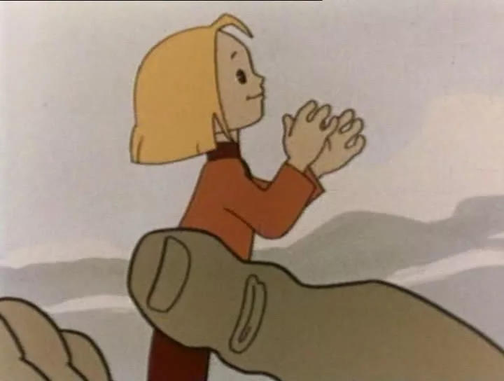

Slide 17
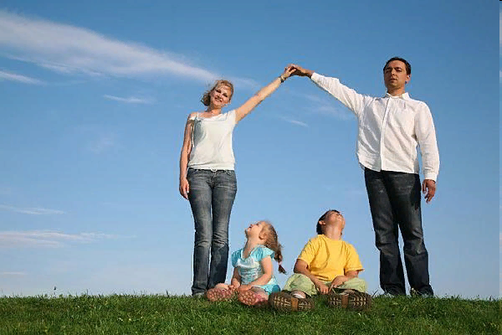
Спасибо за внимание!!!

